Slide 1
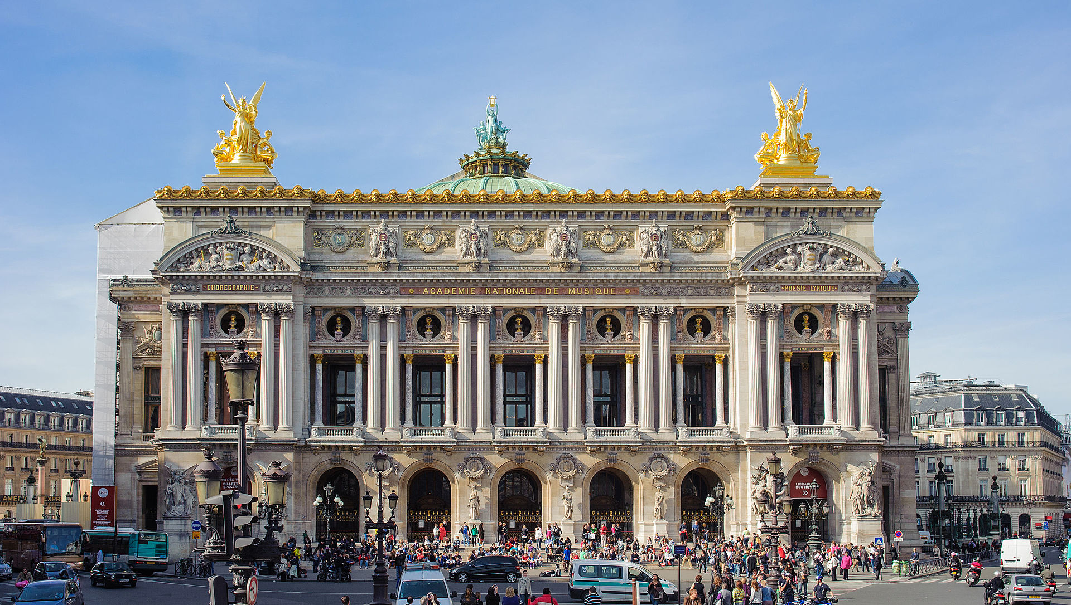
Paris_Palais_Garnier_ Fance N°2

Slide 2
Cet opéra a été appelé « opéra de Paris » jusqu'en 1989, date à laquelle l'ouverture de l'opéra Bastille, également opéra de Paris, a influé sur son appellation. On le désigne désormais par le seul nom de son architecte : « opéra Garnier » ou « palais Garnier ». Les deux opéras sont aujourd'hui regroupés au sein de l'établissement public à caractère industriel et commercial « Opéra national de Paris », institution publique française dont la mission est de mettre en œuvre la représentation de spectacles lyriques ou de ballet, de haute qualité artistique.

Slide 3
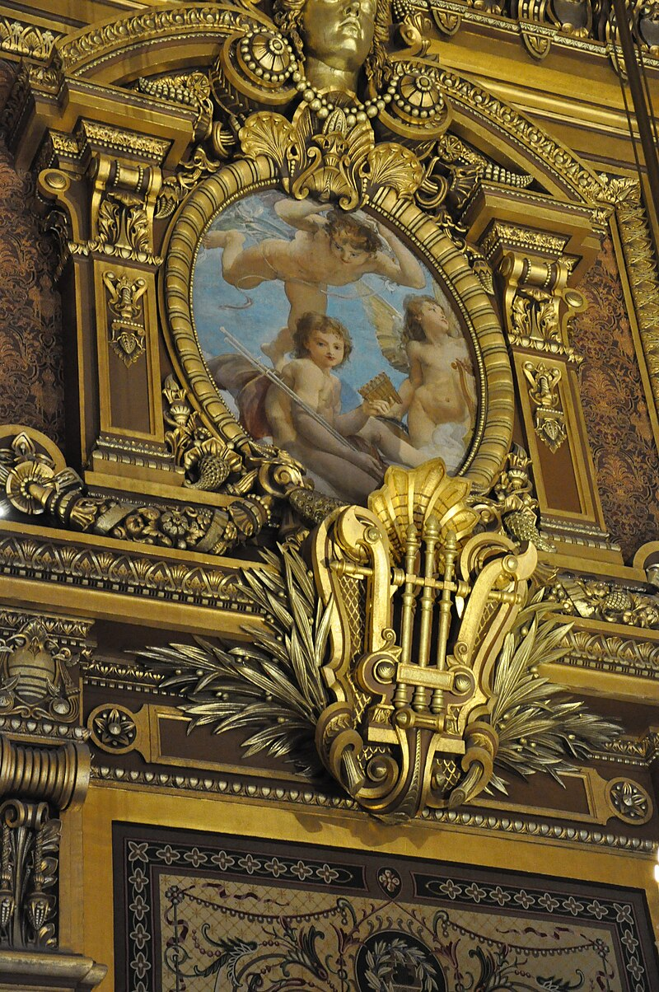
Lyre_au_Palais_Garnier_(Paris,_France)

Slide 4
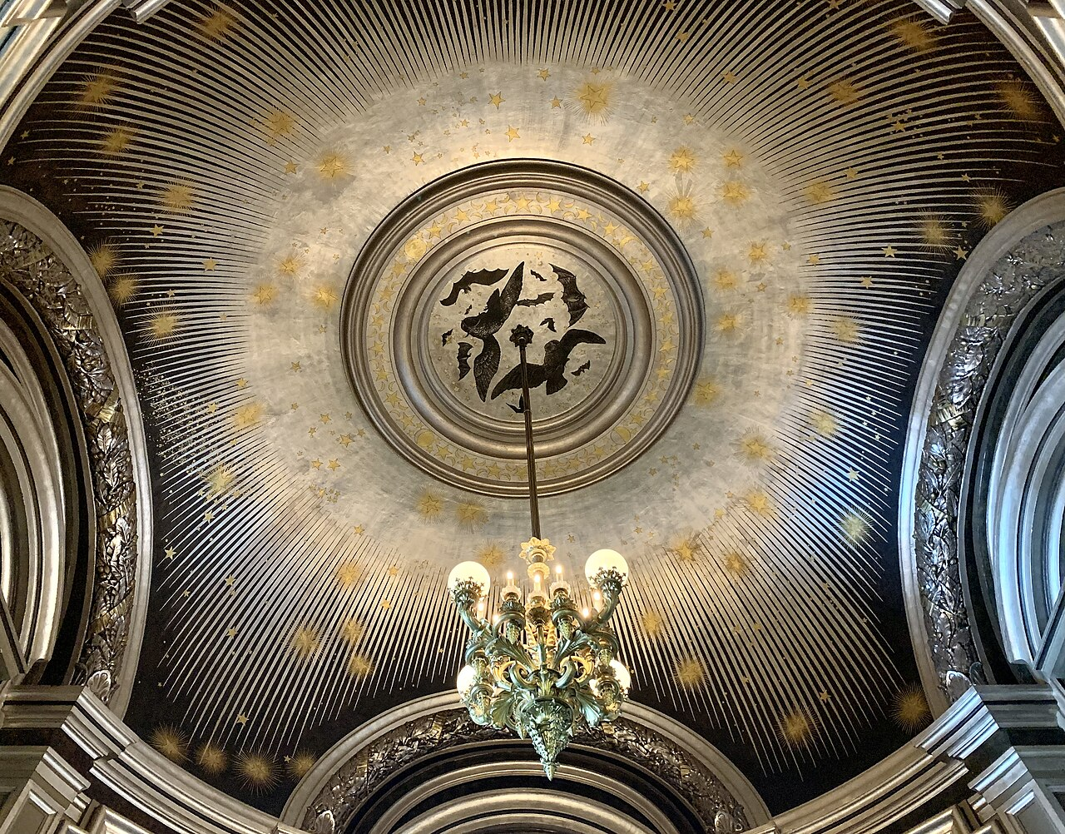
Plafond du salon de la Lune.

Slide 5
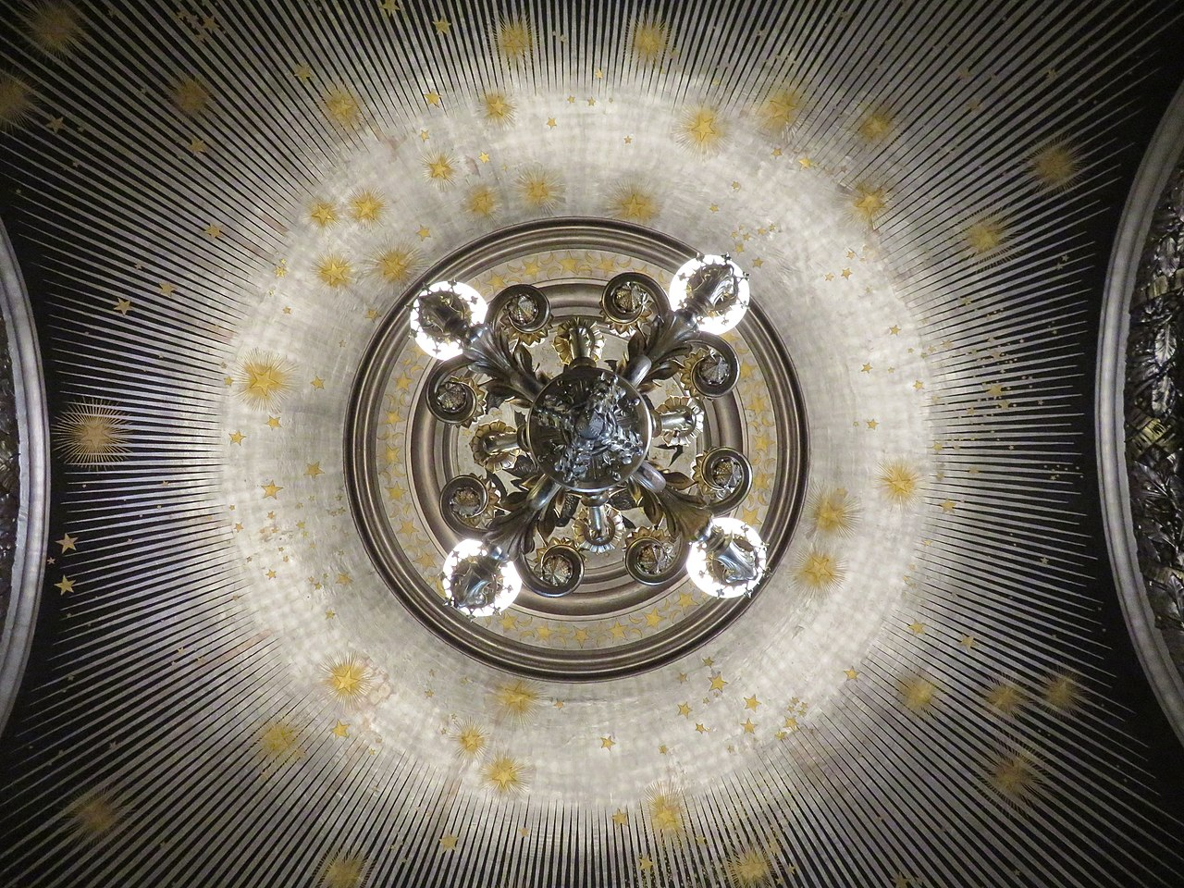
Palais_Garnier_-_Salon_de_la_lune-_plafond_

Slide 6
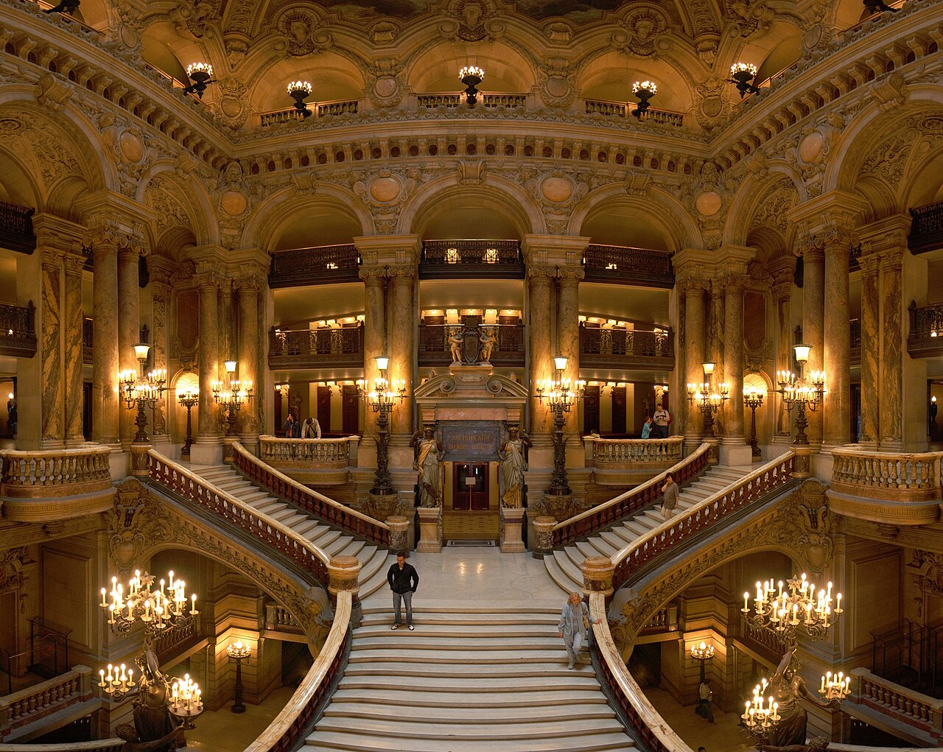
Le grand escalier d'apparat menant à la salle de spectacle, aux salons et aux foyers.

Slide 7
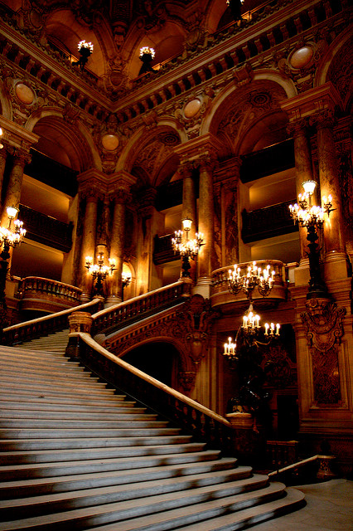
Escalier_du_palais_Garnier

Slide 8
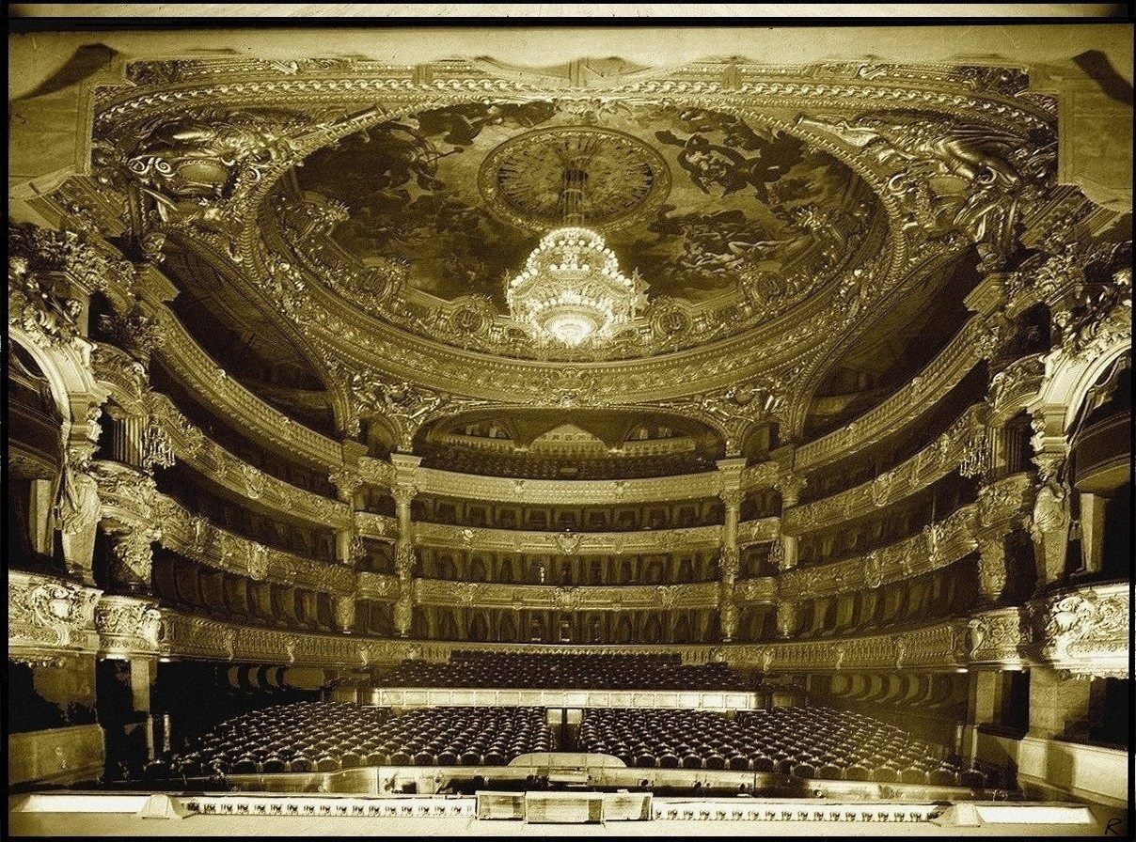
La_salle_vue_de_la_scène_en_1936

Slide 9
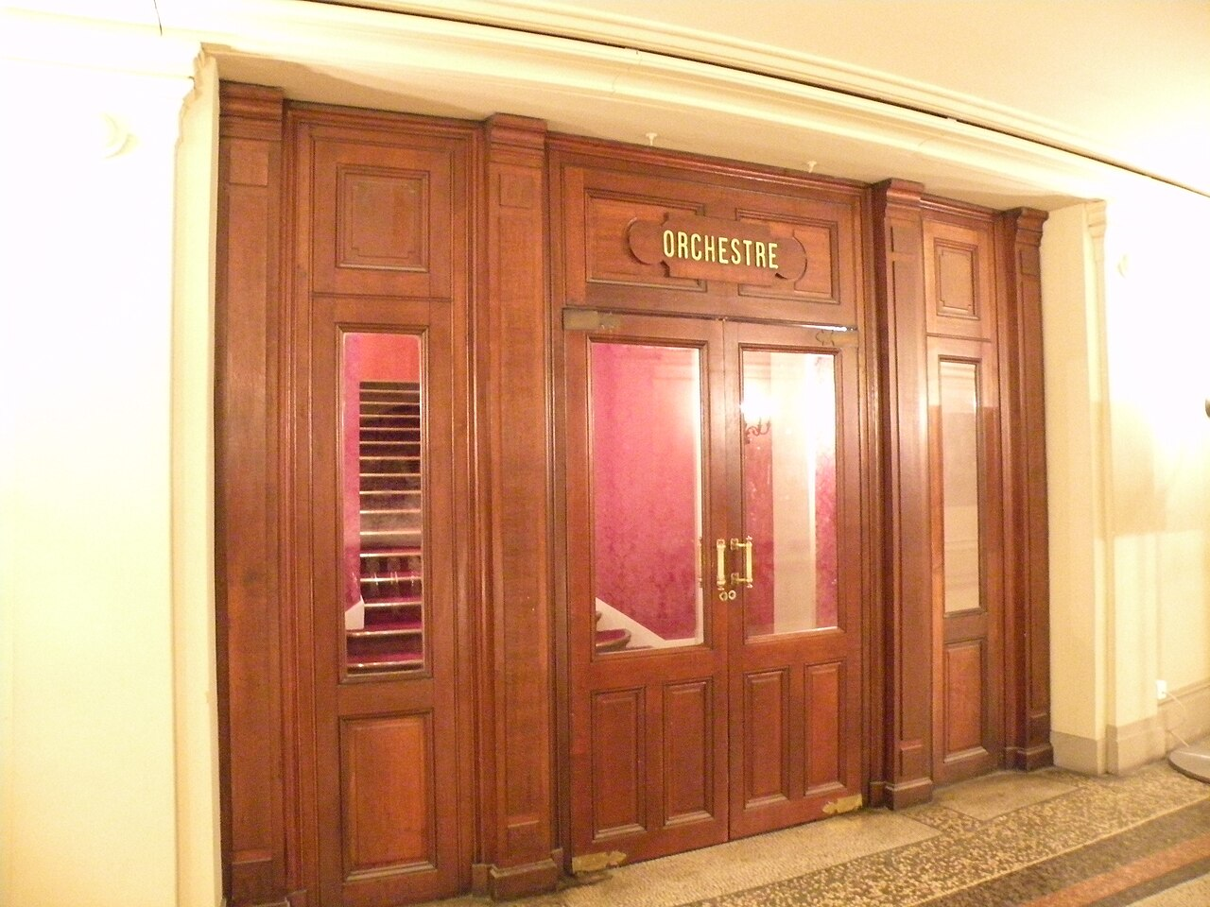
Opéra Garnier porte de l'orchestre

Slide 10
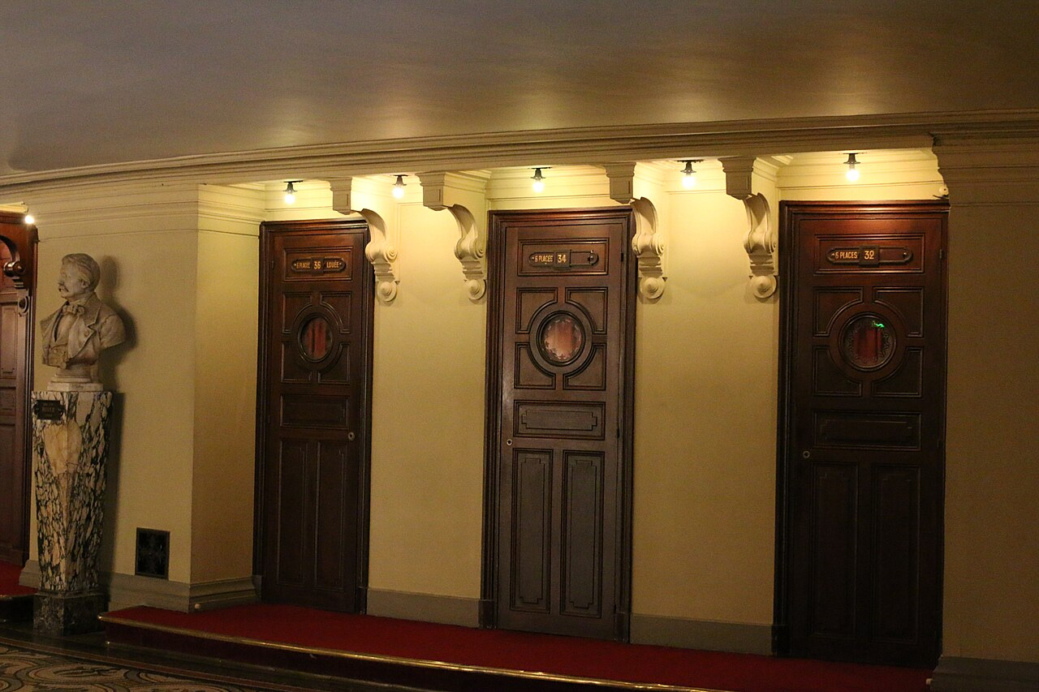
Opéra Garnier, Paris, France.

Slide 11
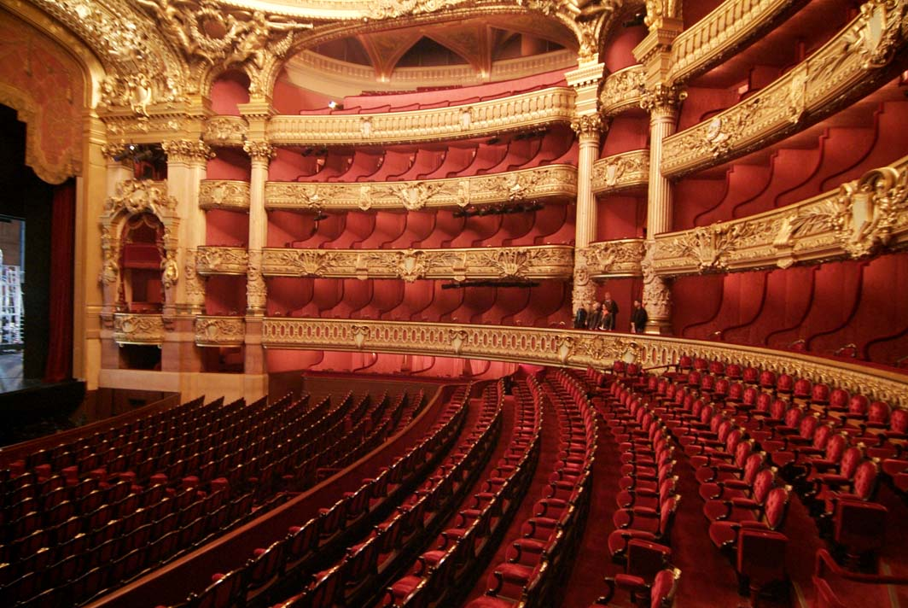
Balcon_et_loges_de_côté_de_l'opéra_Garnier

Slide 12
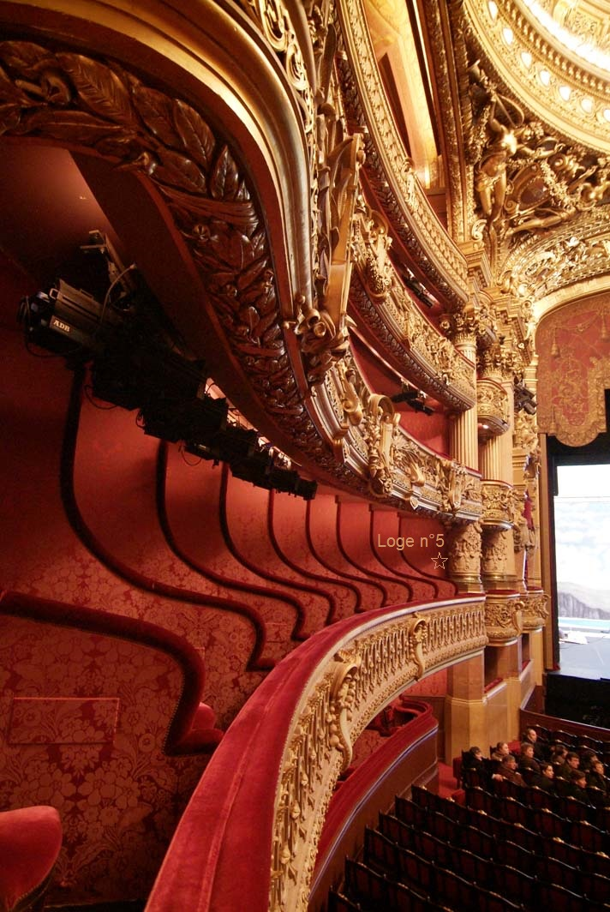
Balcon_de_l'opéra_Garnier_-

Slide 13
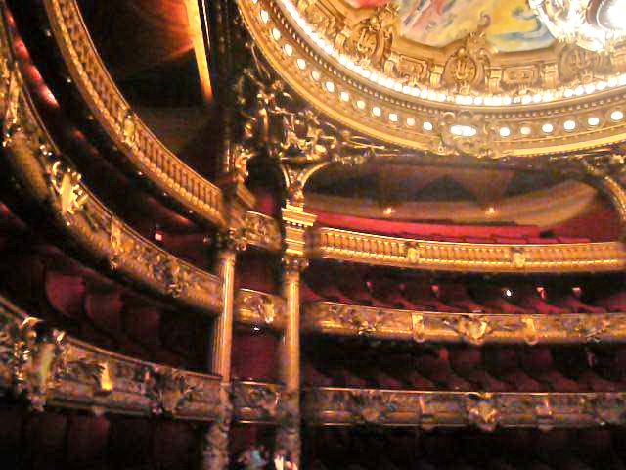
Loges (2es, 3es, 4es, 5es) face et côté - Amphithéâtre.

Slide 14
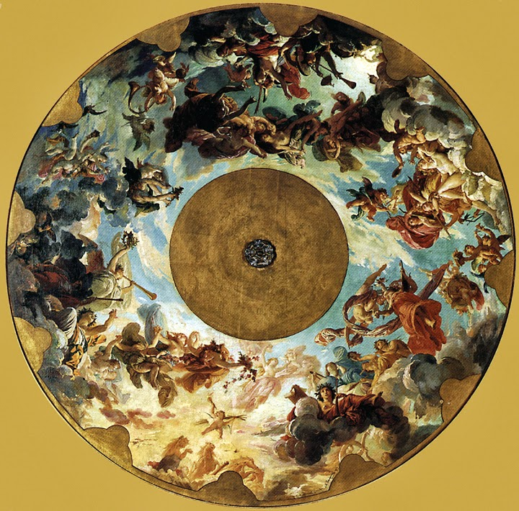
Maquette du plafond de Lenepveu.

Slide 15
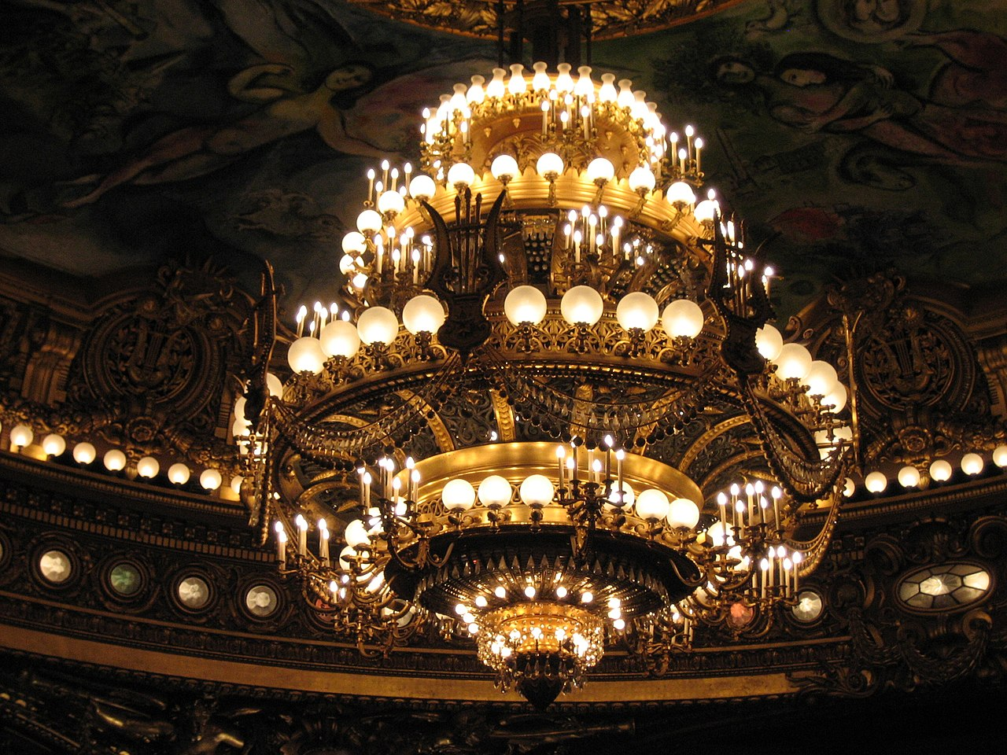
Lustre_de_l'Opéra_Garnier

Slide 16
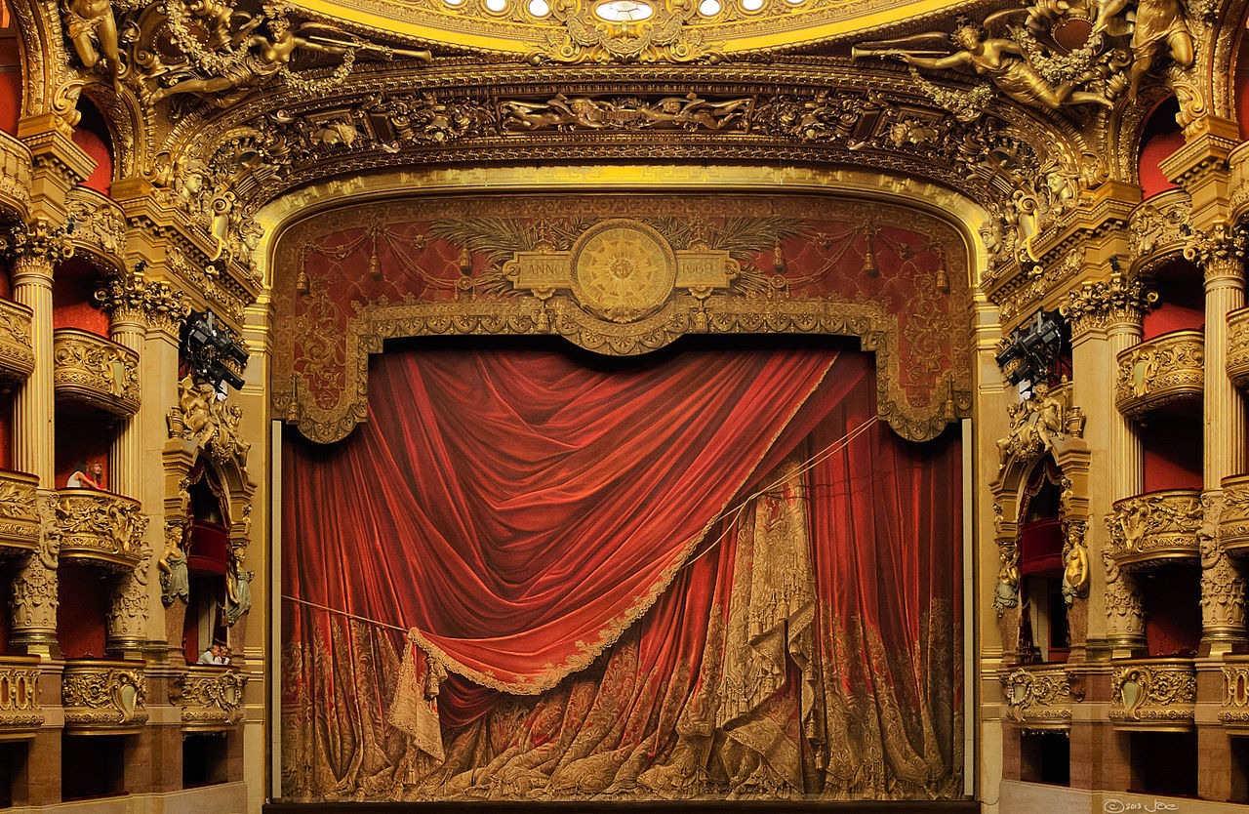
Le rideau d'avant-scène.

Slide 17
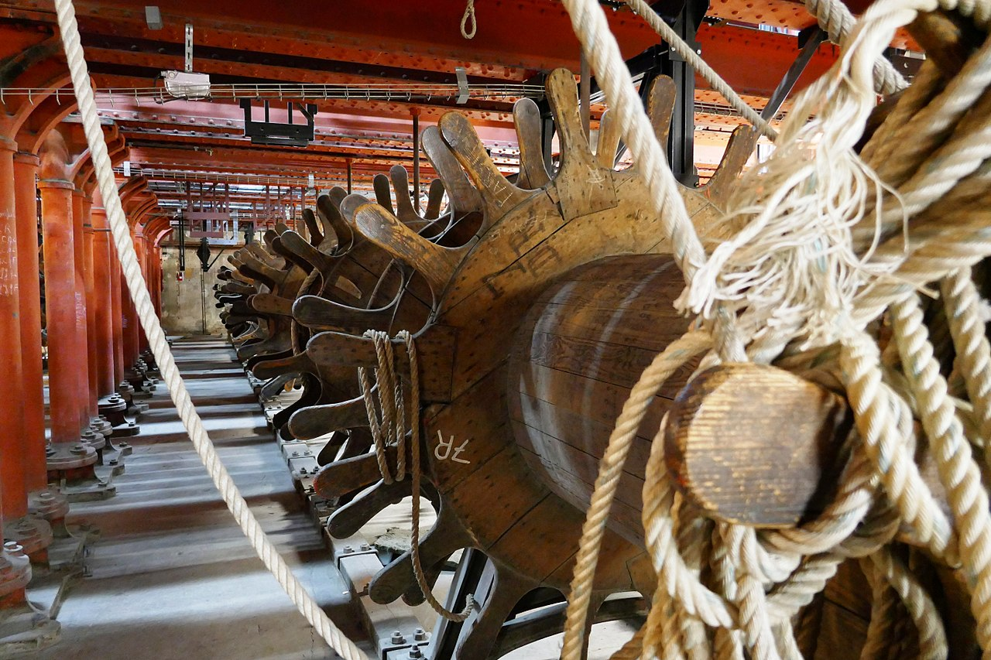
: Opéra Garnier - Salle des treuils, sous la scène (sous-sol)

Slide 18
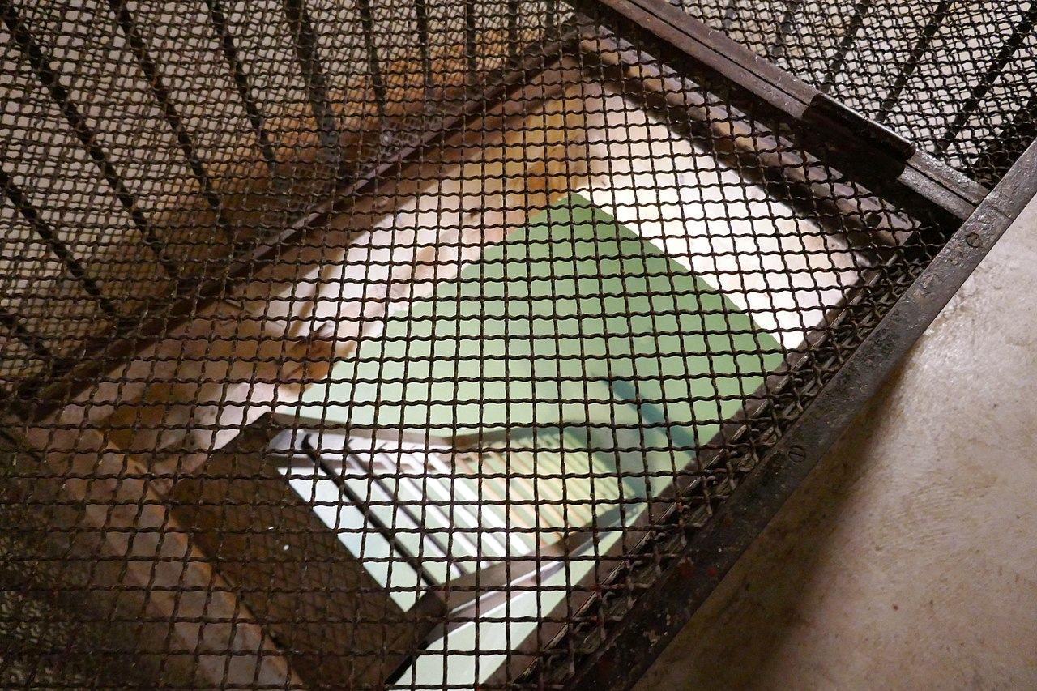
: Opéra Garnier - Cuve / Réservoir (sous-sol)

Slide 19
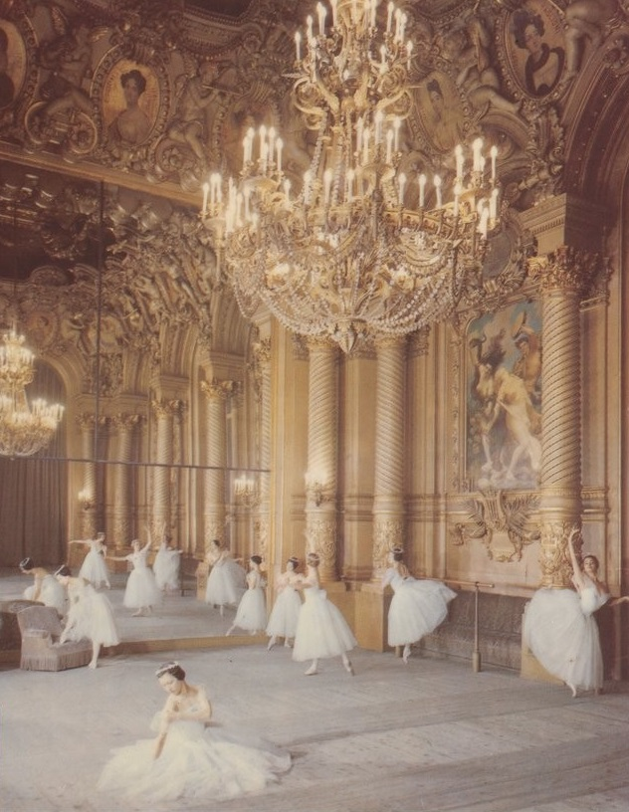
Foyer de la danse - Miroir côté nord.

Slide 20
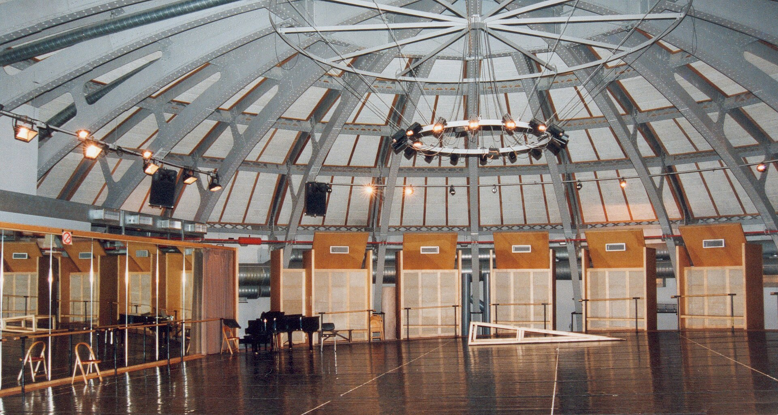
Le studio Petipa sous les structures de la grande coupole.

Slide 21
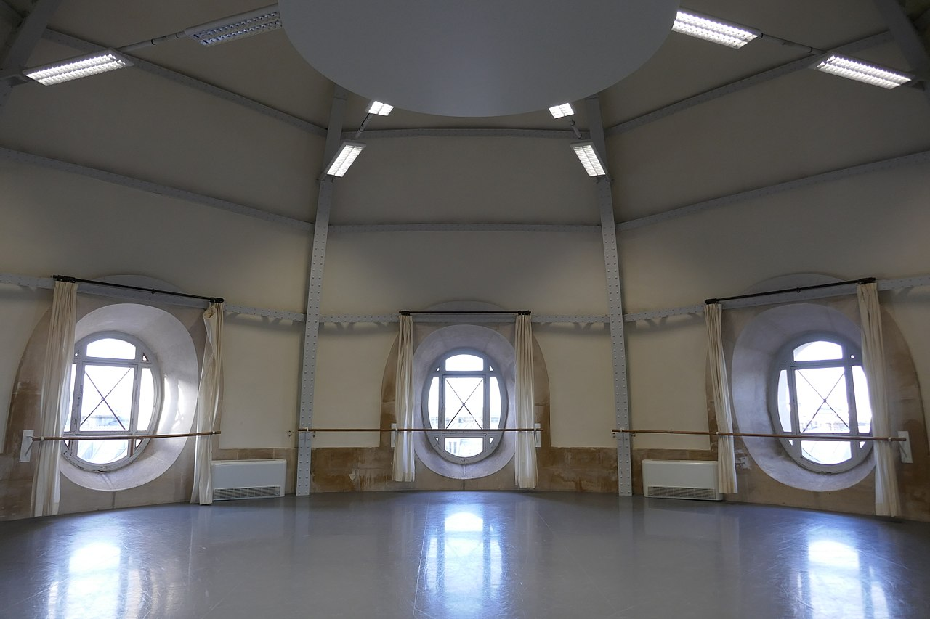
Opéra_Garnier_-_Salle_Zambelli

Slide 22
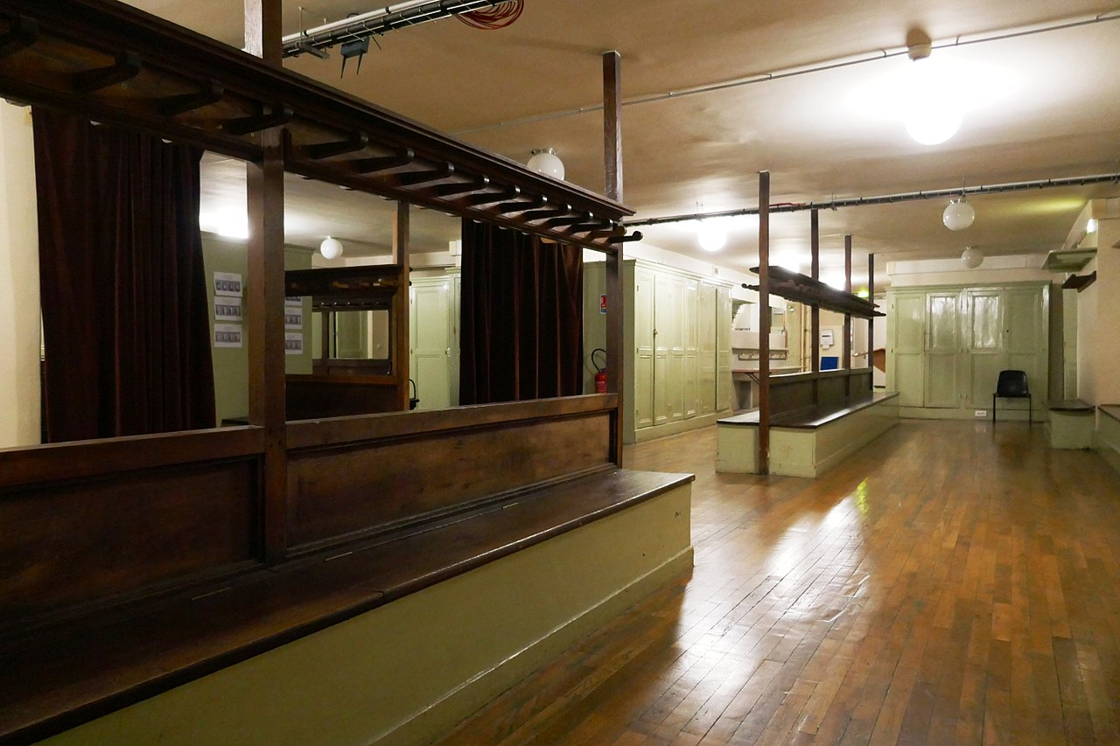
Opéra Garnier - Vestiaire des figurants

Slide 23
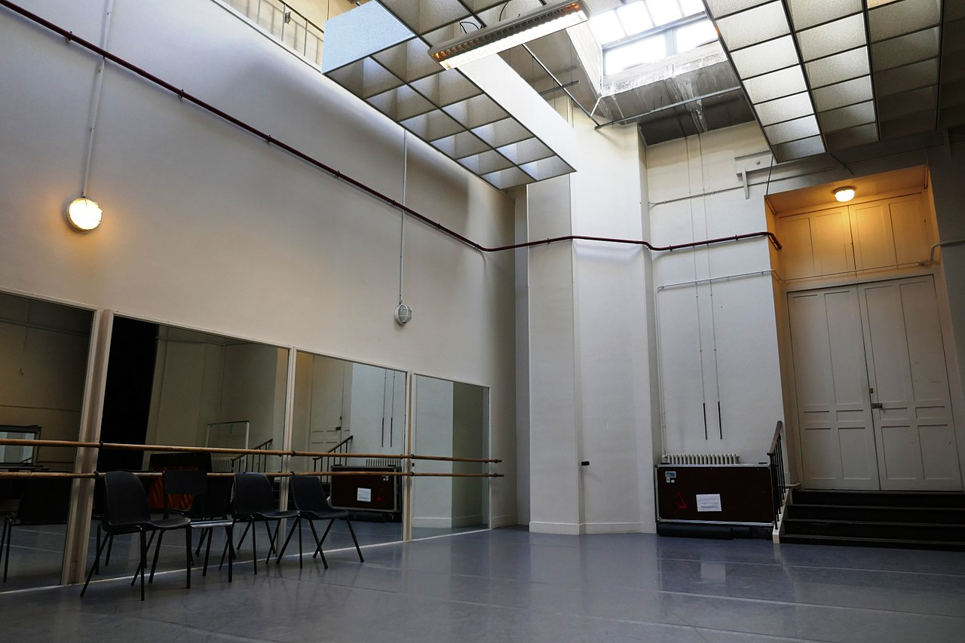
Ancienne salle de classe.

Slide 24
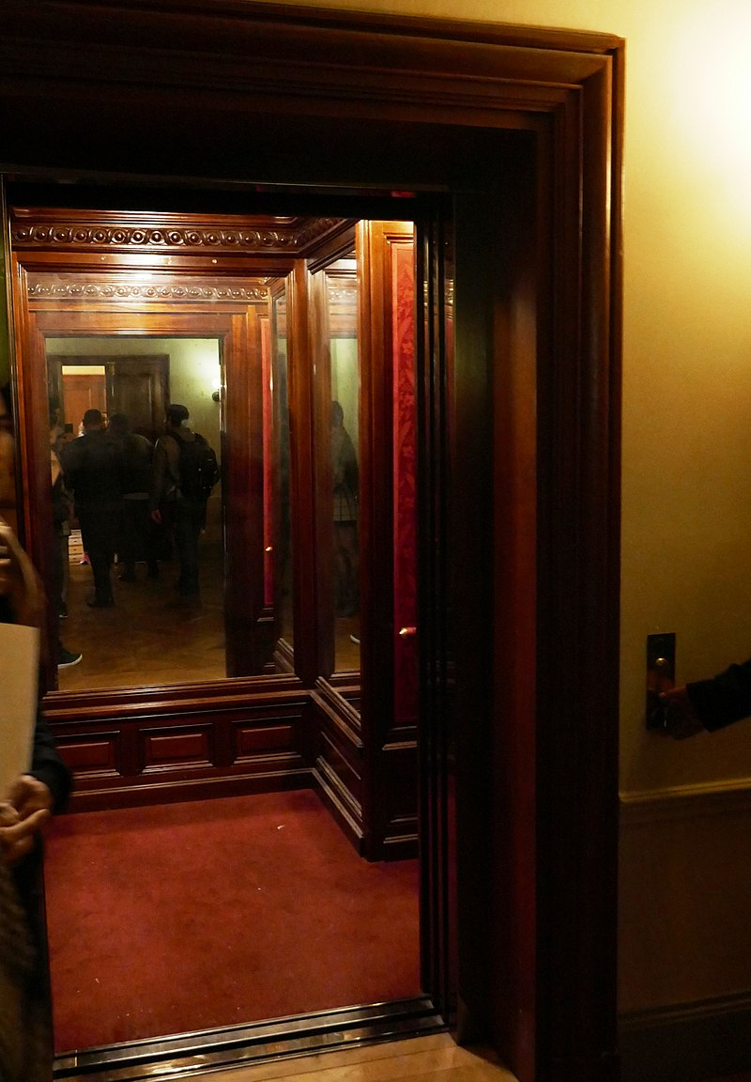
Opéra_Garnier_-_Ascenseur_de_l'Aga_Khan

Slide 25

Lorient Vous A Présenté L’Opéra Garnier - Paris N°2
Les Images Et Le Son Du Net
Daniel

